Slide 1
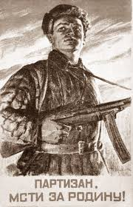
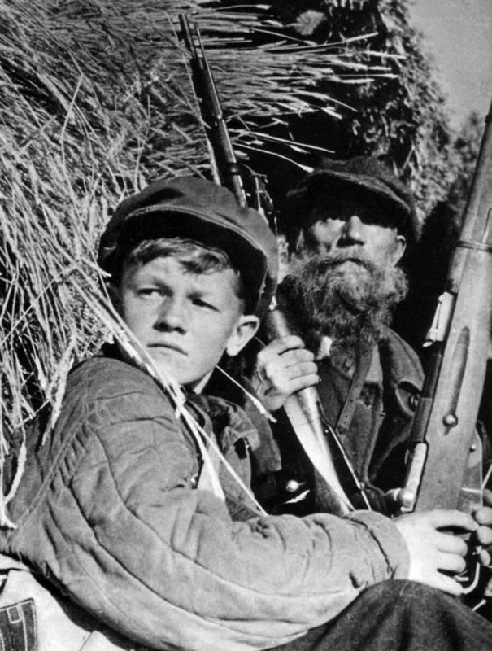
Партизанское движение
в годы Великой Отечественной войны

Slide 2
Партизанское движение
- это вооруженная борьба советского народа против немецко-фашистских захватчиков на временно оккупированной территории СССР

Slide 3
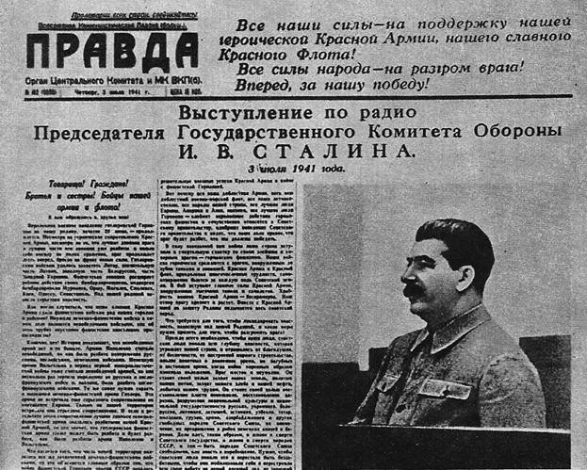
Призыв к партизанской борьбе прозвучал в обращении к народу И.В. Сталина 3 июля 1941 года
Газета «Правда», опубликовавшая выступление председателя ГКО И.В. Сталина

Slide 4
18 июля 1941 года ЦК ВКП(б) принял постановление «Об организации борьбы в тылу германских войск» в котором были сформулированы общие цели, задачи и основные формы борьбы
На I этапе основной целью партизан было снизить обороноспособность вражеских войск, отвлечь возможно большие силы противника для охраны своего тыла.
На II этапе основной целью боевых действий партизанских сил было создание благоприятных условий для наступления советских войск высокими темпами.

Slide 5
Задачи партизанского движения
вести разведку;
дезорганизовывать работу тыла противника;
уничтожать живую силу, боевую технику;
срывать оборонительные работы;
минировать пути сообщения и другие важные объекты врага;
срывать эвакуацию противником промышленности и транспорта.
препятствовать притоку в район операции резервов и материальных средств гитлеровцев;
затруднять отход противника;
нарушать управление.

Slide 6
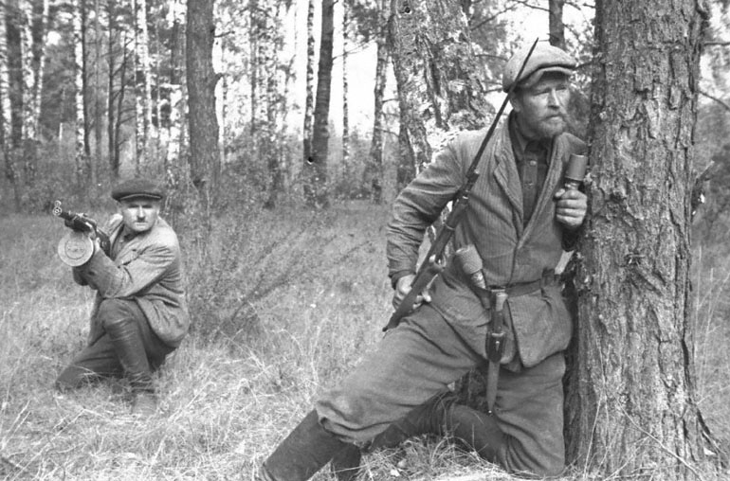
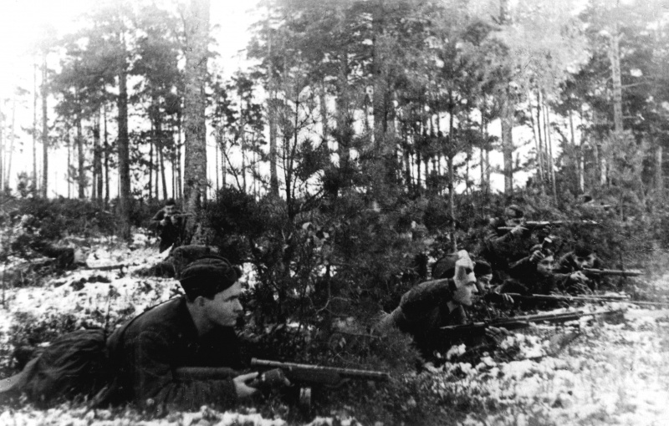
Основные формы борьбы
засада
налет
диверсии
Партизаны одного из отрядов
в засаде на лесной дороге

Slide 7
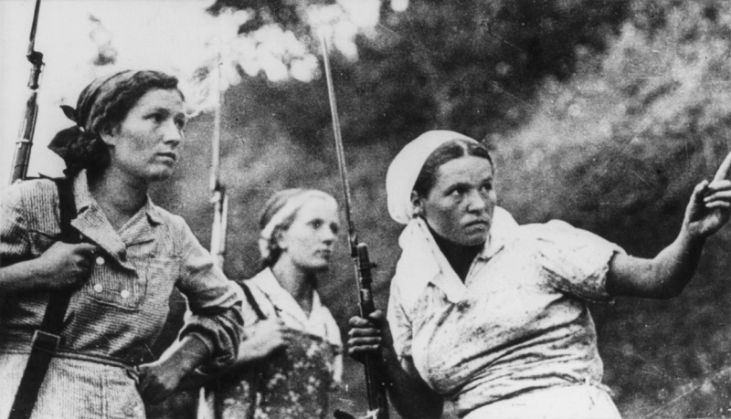
На вооружении партизанских отрядов преобладало легкое стрелковое оружие, автоматы, пулеметы и минометы.
Советские женщины-партизанки, вооруженные винтовками Мосина
с примкнутыми штыками.

Slide 8
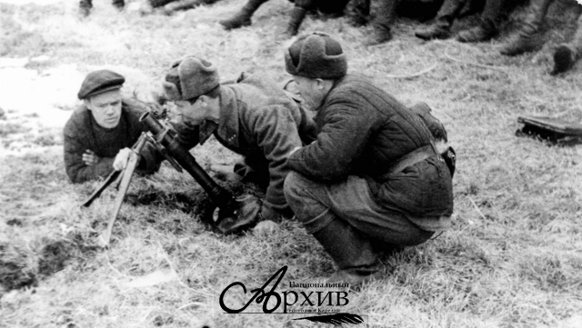
Бойцы партизанского отряда «Вперед» изучают устройство нового миномета.
Тунгудский район, д. Лехта. 1942 г.

Slide 9
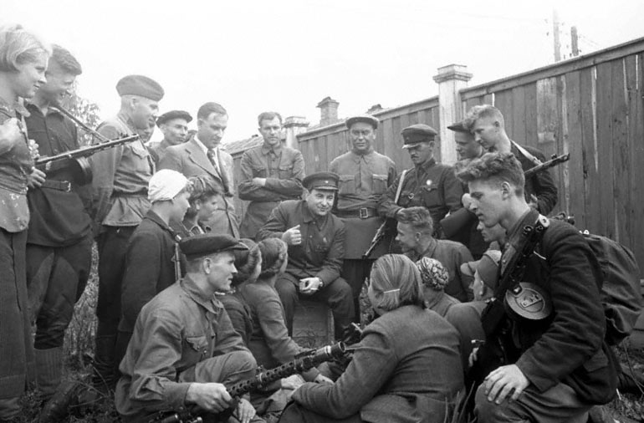
Возникшее в низах партизанское движение советским руководством сначала было воспринято настороженно. Но массовый характер освободительной борьбы и большой урон, наносимый партизанами захватчикам заставили Комитет Обороны и Ставку переменить свои взгляды.
30 мая 1942 года при Ставке был создан Центральный Штаб партизанского движения, которым руководил П.К. Пономаренко

Slide 10
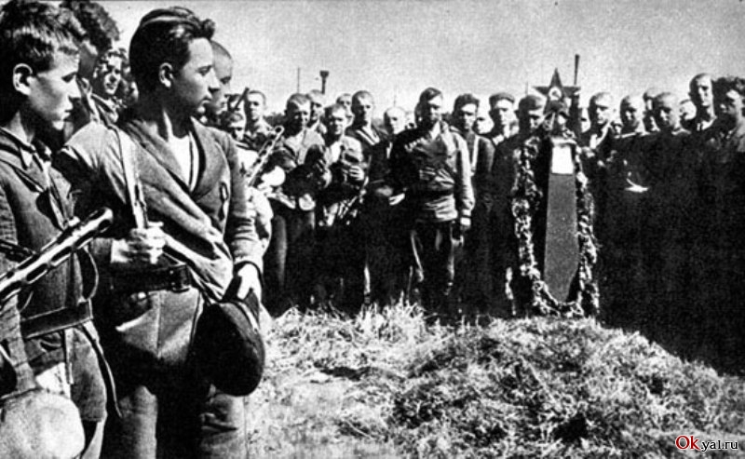
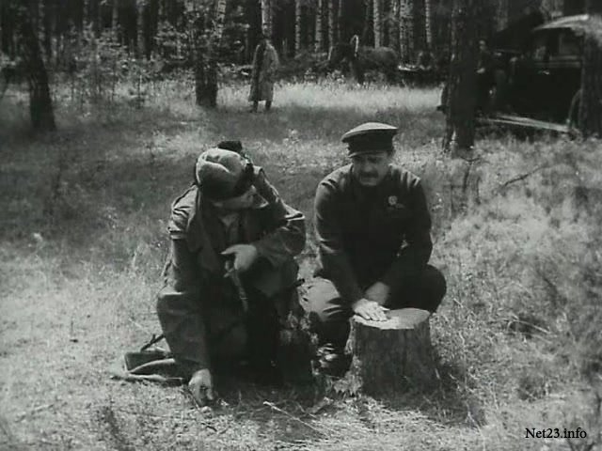
Трудный зимний период 1941-1942 годов, отсутствие надежно оборудованных баз партизанских отрядов, недостаток оружия и боеприпасов, плохое вооружение и продовольственное снабжение, а также недостаток профессиональных медиков и лекарств в значительной степени усложнили эффективные действия партизан, сводя их к осуществлению диверсий на транспортных магистралях, уничтожению небольших групп оккупантов, разгрому мест их расположения, уничтожению полицаев – местных жителей, согласившихся на сотрудничество с оккупантами. Тем не менее партизанское и подпольное движение в тылу врага все же состоялось. Многие отряды действовали в Смоленской, Московской, Орловской, Брянской и в ряде других областей страны, попавших под пяту немецко-фашистских оккупантов.

Slide 11
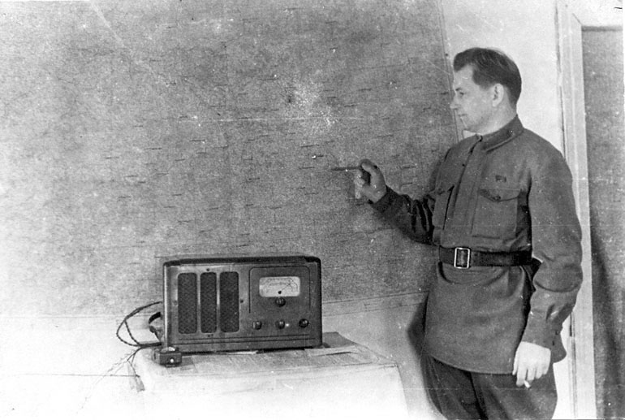
Руководство осуществлялось в основном по радио
Попов Д. М, начальник Западного штаба партизанского движения

Slide 12
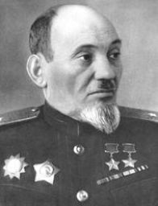
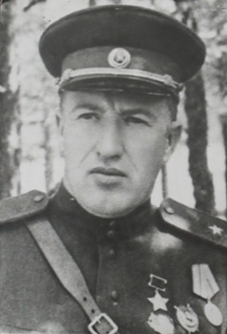
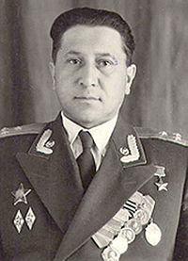
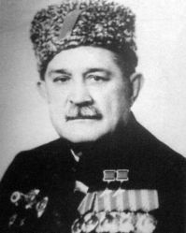
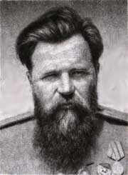
Наиболее результативные партизан-ские рейды совершили формирования С.А. Ковпака, А.Н.Сабурова, С.В.Гришина, А.Ф.Федорова, П.П.Вершигоры.
С.А.Ковпак
С.В.Гришин
А.Н.Сабуров
А.Ф.Федоров
П.П.Вершигора

Slide 13
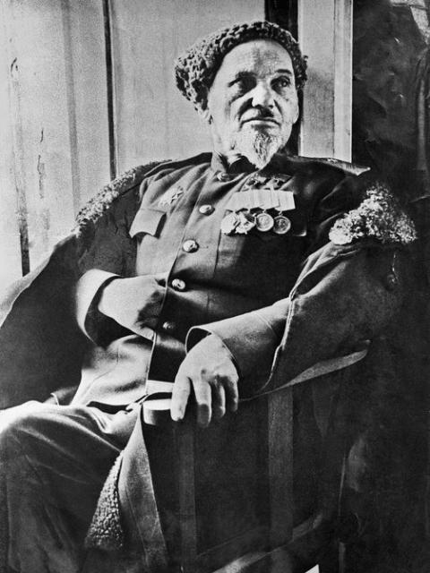
Партизанский отряд С. Ковпака
Исторический опыт партизанского движения ХХ столетия представляется нам исключительно важным, а рассматривая его, нельзя не затронуть легендарное имя Сидора Артемьевича Ковпака, родоначальника практики партизанских рейдов. Этому выдающемуся украинцу, народному партизанскому командиру, дважды Герою Советского Союза, получившему в 1943 году звание генерал-майора, принадлежит особенная роль в развитии теории и практики партизанского движения новейшего времени.
Командир отряда Сидор Артемьевич Ковпак

Slide 14
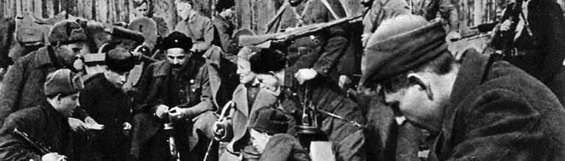
Партизанский отряд С. Ковпака
Уничтожая транспортные коммуникации, ковпаковцы сумели на длительное время блокировать важные направления подвоза гитлеровских войск и боевой техники к фронтам Курской дуги. Гитлеровцы, бросившие на уничтожение соединения Ковпака элитные эсэсовские части и фронтовую авиацию, так и не сумели уничтожить партизанскую колонну – оказавшись в окружении, Ковпак принимает неожиданное для врага решение разделить соединение на целый ряд мелких групп, и одновременным «веерным» ударом в различных направлениях прорваться назад к полесским лесам. Этот тактический ход блестяще оправдал себя – все разрозненные группы уцелели, вновь соединившись в одну грозную силу – ковпаковское соединение. В январе 1944 оно было переименовано в 1-ю Украинскую партизанскую дивизию, получившую имя своего командира – Сидора Ковпака.

Slide 15
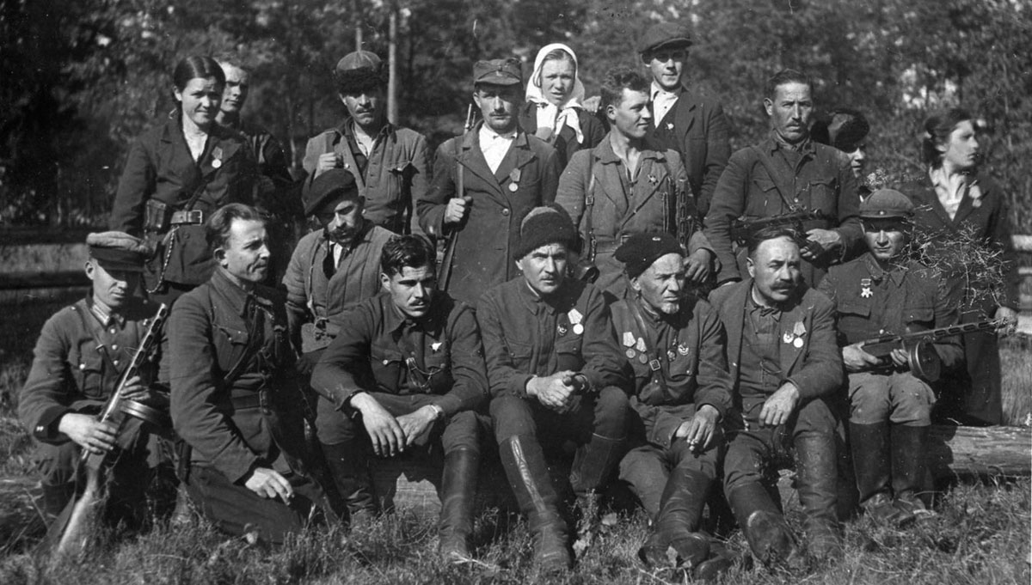
Партизанский отряд С. Ковпака

Slide 16
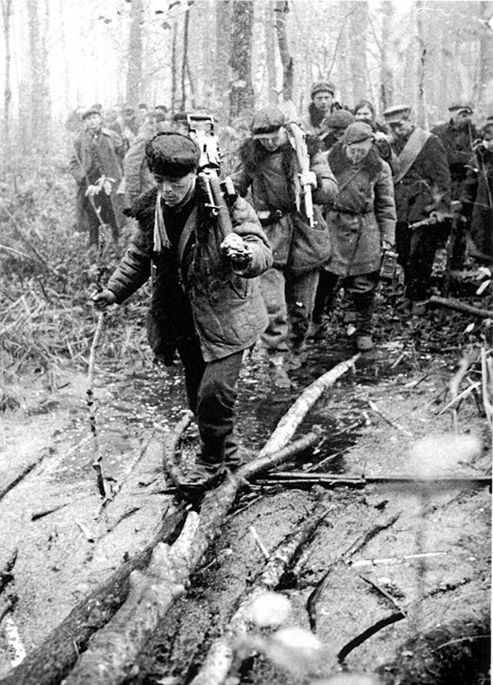
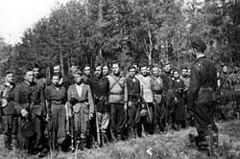
Пинский отряд

Slide 17
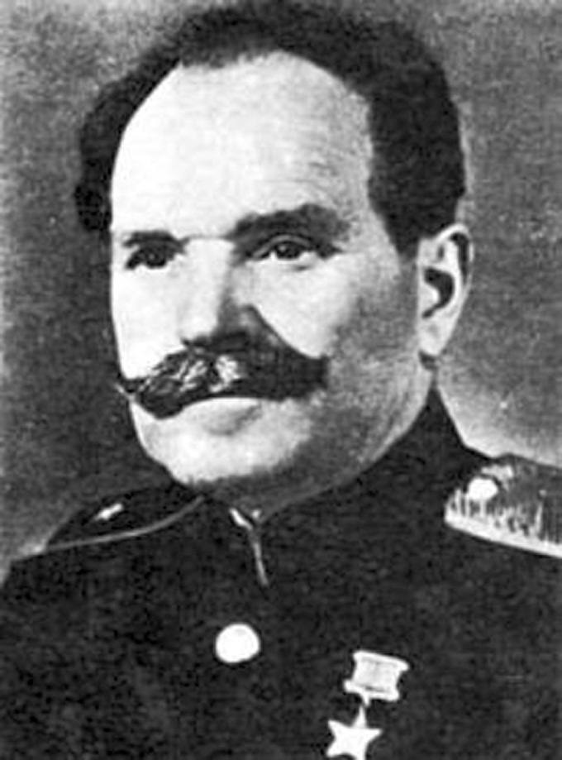
Пинский отряд
В июне-июле 1944 года пинские партизаны помогали частям 61-й армии Белова освобождать города и села области. С июня 1941 по июль 1944 года пинские партизаны нанесли большой урон немецко-фашистским оккупантам: только убитыми они потеряли 26 616 человек и 422 человек попали в плен. Разгромили более 60 крупных вражеских гарнизонов, 5 железнодорожных станций и 10 находившихся там эшелонов с боевой техникой и боеприпасами.
Пущено под откос 468 эшелонов с живой силой и техникой, обстреляли 219 воинских эшелонов и уничтожили 23 616 железнодорожных рельсов. На шоссейных и грунтовых дорогах уничтожено 770 автомобилей, 86 танков и бронемашин. Сбито 3 самолета ружейно-пулементным огнем. Взорвано 62 железнодорожных моста и около 900 на шоссейных и грунтовых дорогах. Таков неполный перечень боевых дел партизан.
Командир партизанского отряда
Василий Захарович Корж

Slide 18
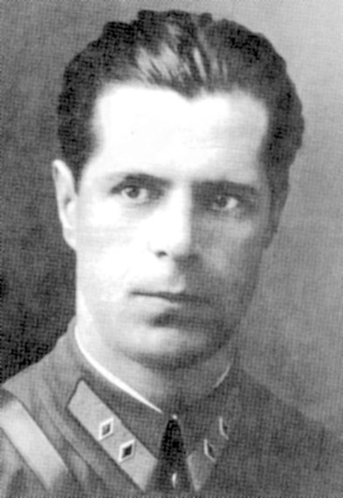
Отряд Д. Медведева
Партизаны-разведчики закладывали взрывчатку под рельсы и рвали вражеские эшелоны, обстреливали из засад автоколонны на шоссе, днем и ночью выходили в эфир и сообщали в Москву все новые и новые сведения о передвижении немецких воинских частей… Отряд Медведева послужил ядром для создания на Брянщине целого партизанского края. Со временем на него были возложены новые специальные задачи, и он уже входил в планы Верховного Главнокомандования как важный плацдарм в тылу врага.
Дмитрий Николаевич Медведев,
Командир партизанского отряда, Герой Советского союза

Slide 19
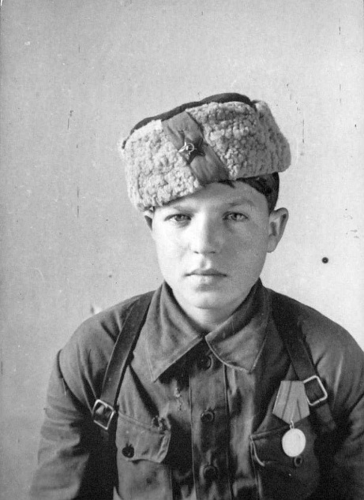
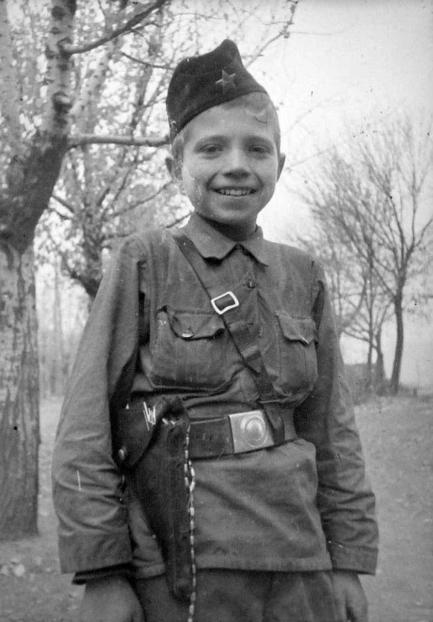
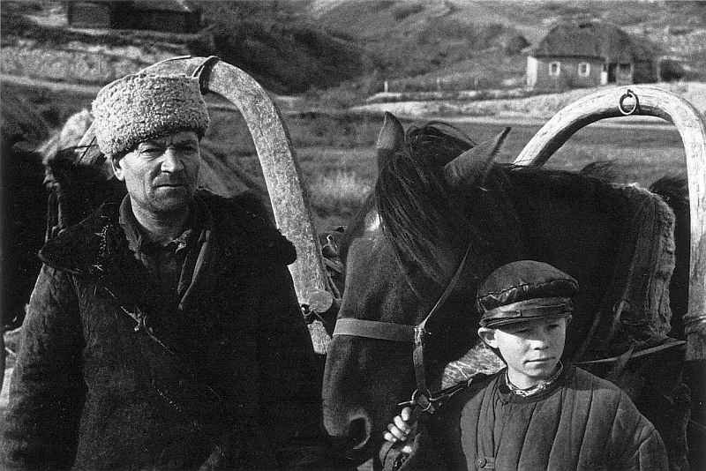
1943-1944 гг.
Портрет 14-летнего партизана-разведчика Михаила Хавдея
Партизан-разведчик Черниговского соединения «За Родину» Василий Боровик
Партизаны — отец и сын, 1943 год
В период зимы 1943 г. и в течение 1944 г., когда враг был разгромлен и полностью изгнан с Советской земли, партизанское движение поднялось на новую, еще более высокую ступень. 1944 год вошел в историю партизанского движения как год повсеместного взаимодействия партизан с частями Советской Армии.

Slide 20
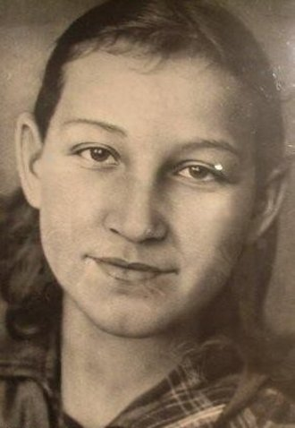
Зоя Анатольевна Космодемьянская
По словам сослуживцев Зои, ей удалось сжечь немецкий узел связи, что затруднило или сделало невозможным взаимодействие некоторых немецких частей, стоящих под Москвой. С наступлением вечера 28 ноября, при попытке поджечь сарай С. А. Свиридова, Космодемьянская была замечена хозяином. На допросе Зоя назвалась Таней и не сказала ничего определённого. Раздев догола, её пороли ремнями, затем приставленный к ней часовой на протяжении 4 часов водил её босой, в одном белье, по улице на морозе. Символом бесстрашия и отваги партизанских разведчиц стало имя московской комсомолки Зои Космодемьянской, удостоенной высокого звания Героя Советского Союза. О подвиге Зои Космодемьянской страна узнала в тяжелые месяцы битвы под Москвой. 29 ноября 1941 г. Зоя погибла со словами на устах: "Это счастье – умереть за свой народ!"

Slide 21
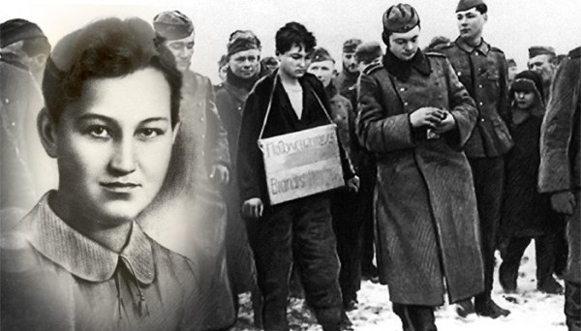
Обращаясь к немецким солдатам, Зоя Космодемьянская сказала: «Немецкие солдаты! Пока не поздно, сдавайтесь в плен. Сколько нас ни вешайте, но всех не перевешаете, нас 170 миллионов»

Slide 22
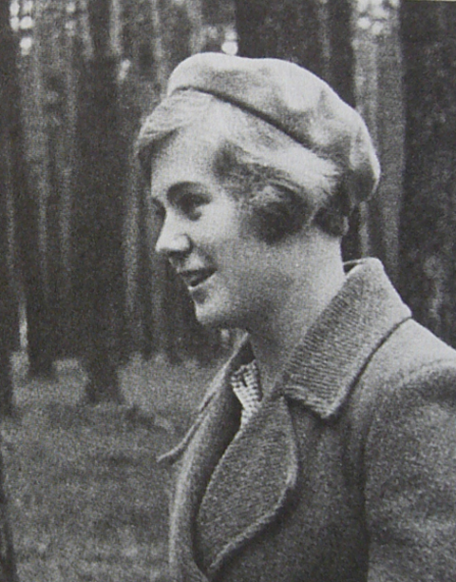
Волошина Вера Даниловна
21 ноября 1941 в тыл немецких войск уходили две группы разведчиков. Зоя Космодемьянская входила в состав второй группы. После перехода фронта группы должны были разделиться и начать действовать самостоятельно. Однако случилось непредвиденное: объединённый отряд попал под огонь неприятеля и распался на две случайные по составу группы. Так разошлись пути Зои и Веры. Группа Космодемьянской отправилась в сторону деревни Петрищево. Продолжила выполнение задания и Вера с товарищами. Но между деревнями Якшино и Головково группа партизан снова попала под обстрел. Вера была тяжело ранена, но её не смогли забрать, так как к месту обстрела очень быстро прибыли немецкие солдаты. Была повешена немцами 29 ноября 1941 года, последними ее словами были: «Прощайте, товарищи!». В тот же день, когда немцы казнили Веру, в десяти километрах от Головково, в центре деревни Петрищево была повешена Зоя Космодемьянская.
На своё последнее задание они уходили вместе.

Slide 23
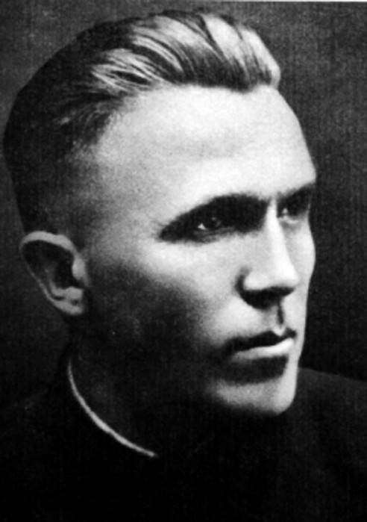
Кузнецов Николай Иванович
Кузнецов Николай Иванович-партизан, советский разведчик. Выдавая себя за немецкого офицера в г. Ровно, добывал ценную информацию.

Slide 24
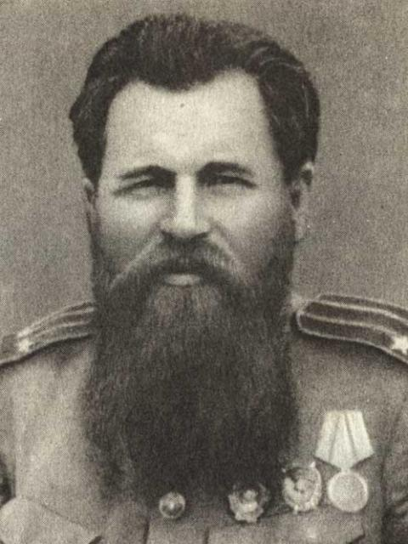
Пётр Петрович Вершигора
7 августа 1944 года указом Президиума ВС СССР за успешное проведение рейдов и особые заслуги развития партизанского движения на Украине генерал-майору Вершигоре Петру Петровичу присвоено звание Героя Советского Союза с вручением ордена Ленина и медали «Золотая Звезда» (№ 4324). П. П. Вершигоре было присвоено звание генерал-майора.

Slide 25
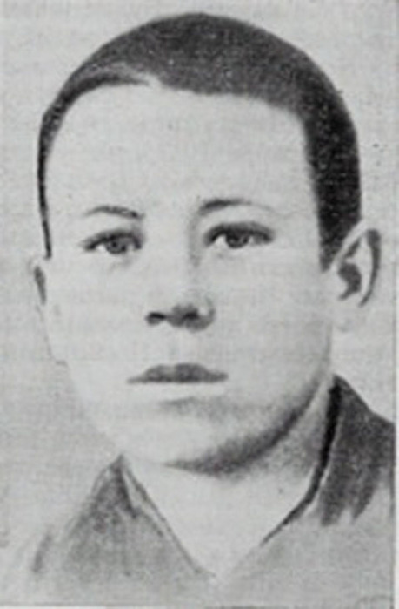
Горячев Николай Иванович
В начале 1943 года по заданию командования пробрался в село Гривно (Псковская область), собрал важные сведения о немецком гарнизоне, установил связь с солдатами-поляками и двадцать пять из них убедил перейти к партизанам. После возвращения в отряд участвовал в разгроме этого гарнизона. По его разведданным отряд неоднократно подрывал мосты, уничтожал немецкие эшелоны, пуская их под откос. В апреле 1943 года, будучи с напарником на очередном задании (необходимо было найти брешь в сжимавшемся кольце немцев, чтобы партизаны вышли из него с минимальными потерями), он был обнаружен немцами. В бою с ними ранен. Не желая попадать в плен, взорвал себя и окруживших его немецких солдат гранатой.

Slide 26
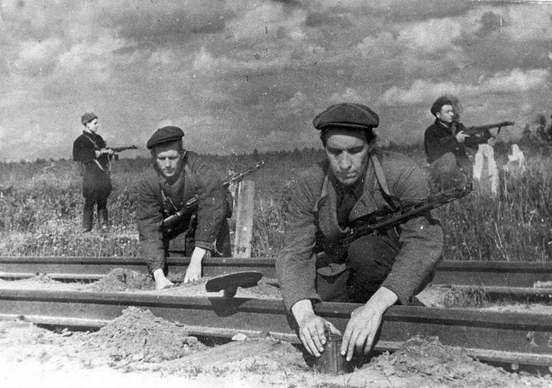
В июле 1943 года Центральный штаб партизанского движения разработал план крупной операции, названной «Рельсовая война». Согласно этому плану, партизаны Белоруссии, Ленинградской, Калининской, Смоленской и Орловской областей должны были одновременными ударами вывести из строя значительное число железнодорожных коммуникаций противника.

Slide 27
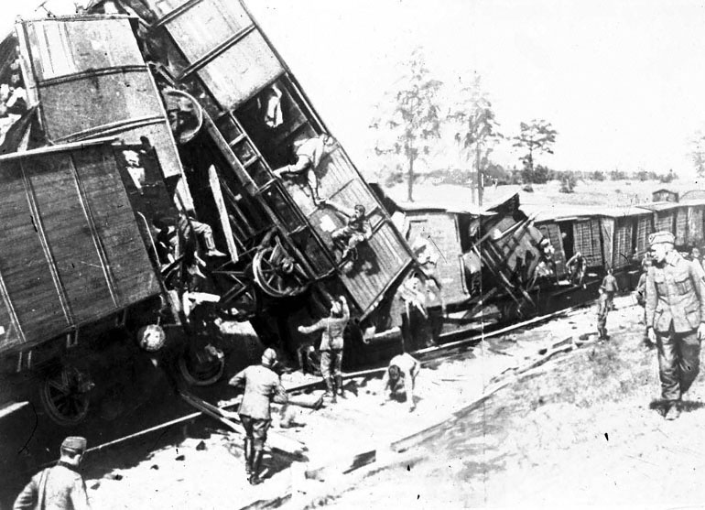
По своим масштабам «Рельсовая война» приобрела стратегический характер. Начатая в ночь на 3 августа 1943 года в разгар ожесточенного сражения на Курской дуге, она развернулась на огромном пространстве протяженностью по фронту на 1000 км и в глубину 750 км, и продолжалась до середины сентября 1943 года. В операции приняли участие около 100 тысяч бойцов партизанских формирований и десятки тысяч человек мирного населения.
Крушение немецкого военного эшелона, организованного одним из отрядов партизан

Slide 28
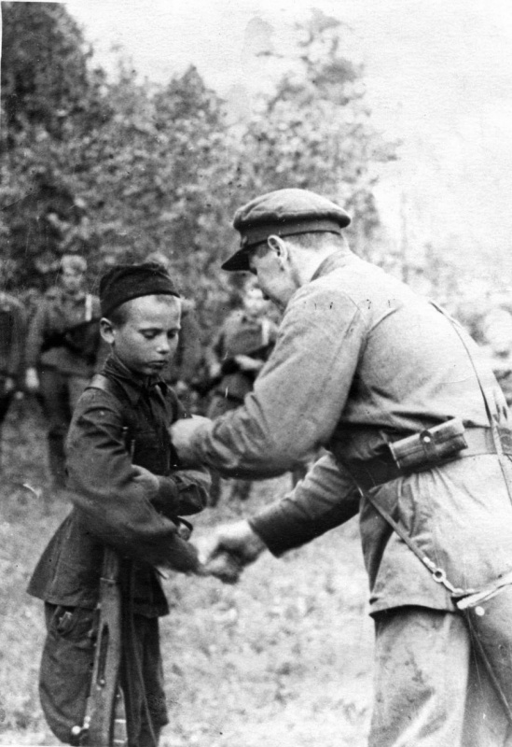
Всенародная борьба в тылу немецко-фашистских войск – одна из блестящих страниц Великой Отечественной войны, выдающийся подвиг советского народа.
За героизм и мужество, проявленные в годы суровых испытаний, тысячи патриотов были награждены орденами и медалями, 249 – присвоено звание Героев Советского Союза, а С.А.Ковпаку и
А.Ф. Федорову это звание было присвоено дважды.
Командир партизанского отряда вручает медаль «За отвагу» юному партизану-разведчику

Slide 29
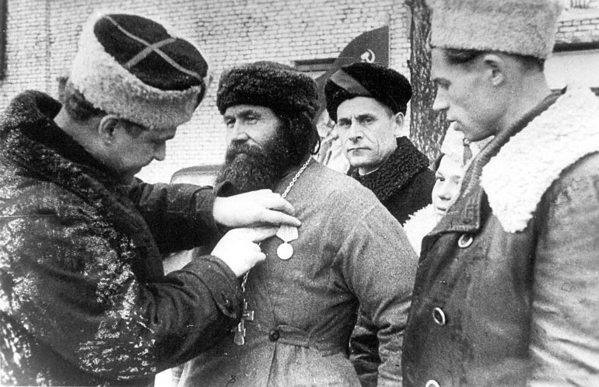
Командир 5-й Ленинградской партизанской бригады, Герой Советского Союза Карицкий К.Д. прикрепляет медаль «Партизану Отечественной войны II степени» священнику церкви Порховского района Пузанову Ф.А

Slide 30
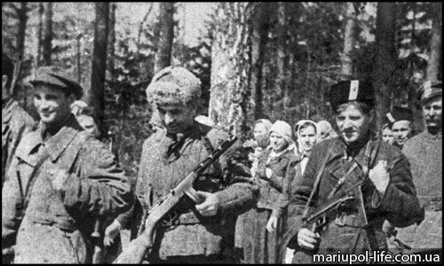
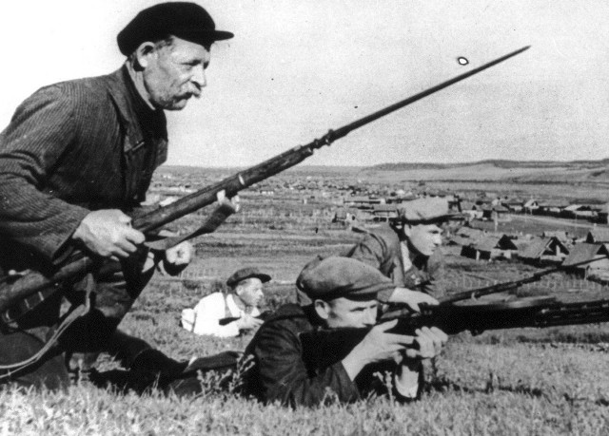
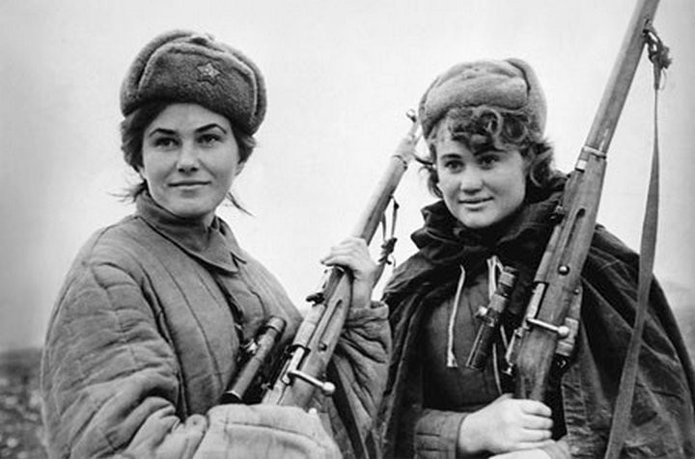
К концу 1941 года на оккупированной территории действовало свыше 2 тысяч партизанских отрядов, в составе которых сражались до 90 тысяч человек. Всего в годы войны в тылу врага насчитывалось более 6 тысяч партизанских отрядов, в которых сражалось с свыше 1 млн. 150 тысяч партизан.

